Slide 1
LESSON 07
01 / 12
Unity Shader 编程
深度测试
泳池墙体 / 地面
池中障碍物
从“模板决定哪里能显示”继续推进到“深度决定谁在前面”。
本节以 URP 泳池水面案例把深度缓冲、深度纹理、线性化和课堂演示串起来。
水面 Plane
本节核心结论
深度测试本质上是在逐片元阶段比较“当前片元深度”和“缓冲中已有深度”。
当我们能读出这份深度时，它不只负责裁掉片元，还能反过来驱动水体表现。
先用深度判断“水下有多深”，
再用这个结果决定颜色和泡沫。
Sources: 本地文章：Desktop/UnityShader-深度测试实践 - 知乎.html | Assets/ShaderCourse/Example/DepthTestURP/Shaders/DepthPool_Water_Demo.shader | Assets/ShaderCourse/Example/Stentil/Shaders/Stentil_Geometry.shader

Slide 2
BRIDGE
02 / 12
从模板测试过渡到深度测试
上一节解决“哪些像素有资格出现”，这一节解决“出现以后谁盖住谁”。
模板测试
深度测试
本节承上启下
更像区域筛选。
常见于门户、描边、遮罩、局部窗口。
它回答的是：这里能不能画？
更像前后排序。
当多个物体都想写入同一个像素时，它回答的是：谁应该留下？
前面几节讲的光照、法线、PBR，是“通过测试后怎么好看”；
而深度测试负责“谁有机会进入最终画面”。
两者结合，才是真实项目里的完整渲染思维。
一句话记忆：Stencil 决定可见区域，Depth 决定遮挡优先级，PBR 再决定通过测试后的材质表现。
Sources: 本地文章：Desktop/UnityShader-深度测试实践 - 知乎.html | Assets/ShaderCourse/Example/DepthTestURP/Shaders/DepthPool_Water_Demo.shader | Assets/ShaderCourse/Example/Stentil/Shaders/Stentil_Geometry.shader

Slide 3
DEPTH BUFFER
03 / 12
深度缓冲是什么
每个屏幕像素不只存颜色，也会存一份“当前最近深度”，这就是 GPU 快速判断遮挡关系的基础。
一句话理解
课堂里最常见的现象
工程意义
后来到达的片元想覆盖当前像素，必须先和深度缓冲中的已有深度做比较。只有更符合规则的片元，才能留下。
两个物体重叠时，离相机更近的那个通常能显示出来；更远的片元即使执行过着色，也可能在深度测试阶段被丢弃。
不透明物体之所以能稳定遮挡，并不是“材质公式更强”，而是因为深度缓冲让前后关系被非常高效地记录和复用。
本节后半段会进一步看到：当这份深度数据被 Shader 主动读取时，它还能驱动水体颜色渐变、泡沫边缘等视觉效果。
Sources: 本地文章：Desktop/UnityShader-深度测试实践 - 知乎.html | Assets/ShaderCourse/Example/DepthTestURP/Shaders/DepthPool_Water_Demo.shader | Assets/ShaderCourse/Example/Stentil/Shaders/Stentil_Geometry.shader

Slide 4
PIPELINE
04 / 12
深度测试在渲染管线的哪个阶段
它属于逐片元固定功能的一部分，发生在最终颜色真正写入帧缓冲之前。
可编程阶段
逐片元固定功能
顶点数据
Alpha / Clip
讲解重点
顶点着色器
模板测试
1. 深度测试不在顶点阶段，而在片元生成之后。
2. 片元着色器已经算出候选颜色，但还不一定有资格留下。
3. 只有通过深度测试，像素才会进入后续混合与写入。
图元装配
深度测试
本节主角
在这里决定“谁挡住谁”
生成片元
光栅化
混合
片元着色器
帧缓冲写入
结论：深度测试是“颜色写入前的遮挡关卡”，它决定的是像素覆盖权。
Sources: 本地文章：Desktop/UnityShader-深度测试实践 - 知乎.html | Assets/ShaderCourse/Example/DepthTestURP/Shaders/DepthPool_Water_Demo.shader | Assets/ShaderCourse/Example/Stentil/Shaders/Stentil_Geometry.shader

Slide 5
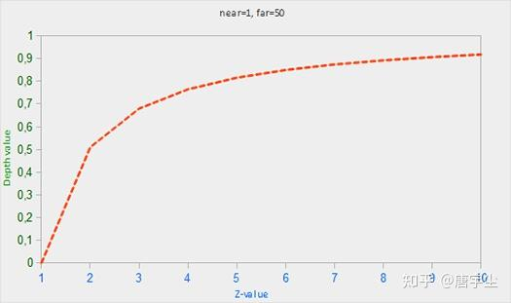
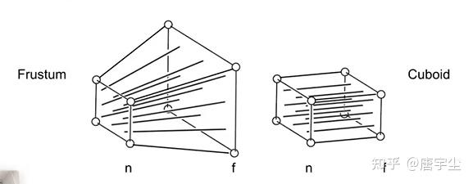
NONLINEAR DEPTH
05 / 12
深度为什么不是线性的
投影变换会让深度分布在近裁面附近更密集，因此近裁面设置过小会明显浪费深度精度。
参考图：深度分布曲线
参考图：视锥体到标准空间
课堂要让学生记住什么
1. 近裁面不要随意设得太小。
2. 远距离更容易出现 Z-Fighting。
3. Shader 里读取到的深度通常不是线性距离，所以要做线性化。
越靠近相机，深度精度越密；远处则更容易压缩到一起。
投影不是简单平移，而是把视锥体映射到规则裁剪空间。
这也是为什么后面案例里不能直接拿采样到的原始深度做颜色计算，而要先经过 LinearEyeDepth。
Sources: 本地文章：Desktop/UnityShader-深度测试实践 - 知乎.html | Assets/ShaderCourse/Example/DepthTestURP/Shaders/DepthPool_Water_Demo.shader | Assets/ShaderCourse/Example/Stentil/Shaders/Stentil_Geometry.shader

Slide 6
STATE
06 / 12
ZTest、ZWrite 与 Queue
很多“看起来像材质错了”的问题，本质上其实是深度状态没有配对。
ZTest
ZWrite
Queue
决定“当前片元的深度，和深度缓冲中的已有深度怎么比”。
常见：LEqual 用于普通不透明，Always 会无视遮挡，Greater 常用于观察被遮挡区域。
决定“通过测试后，要不要把自己的深度写回缓冲”。
不透明通常 On；透明通常 Off，否则容易把后面的透明物体提前挡死。
决定大致绘制顺序。
Geometry 先画大多数不透明物体；Transparent 后画透明物体。
它和深度测试必须一起看。
记忆口径：Queue 决定什么时候画，ZTest 决定能不能盖住别人，ZWrite 决定自己会不会留下深度痕迹。
Sources: 本地文章：Desktop/UnityShader-深度测试实践 - 知乎.html | Assets/ShaderCourse/Example/DepthTestURP/Shaders/DepthPool_Water_Demo.shader | Assets/ShaderCourse/Example/Stentil/Shaders/Stentil_Geometry.shader

Slide 7
DEPTH TEXTURE
07 / 12
知识补充：相机深度纹理与线性化
这是本节最重要的扩展点。深度测试决定能否显示，深度纹理则让 Shader 有机会主动“读懂”场景深度。
1
ComputeScreenPos
深度纹理关键语义
怎么讲得深入浅出
得到当前片元在屏幕上的投影坐标
// 旧内置管线里常见的写法
SAMPLE_DEPTH_TEXTURE_PROJ(...)
// URP 更常见的写法
float2 screenUV = screenPos.xy / screenPos.w;
real rawDepth = SampleSceneDepth(screenUV);
real sceneEyeDepth = LinearEyeDepth(rawDepth, _ZBufferParams);
// 与当前表面眼空间深度做差
float depthDifference = sceneEyeDepth - waterEyeDepth;
可以把它理解成：
1. 相机已经帮我们把“这个屏幕像素后面最近的表面有多远”存进了一张纹理。
2. Shader 读出来后，再和当前水面本身的深度一比较，就知道“水下面还有多厚”。
3. 于是深度从“裁片元的规则”变成了“驱动效果的参数”。
2
_CameraDepthTexture
读取场景里已经写入的深度纹理
3
LinearEyeDepth
把非线性深度还原成眼空间深度
4
Depth Difference
与当前水面深度做差，得到水下空间厚度
5
Color / Foam
课堂点一句即可：顶点动画和菲涅尔前面已经讲过，本节重点是“屏幕空间深度如何参与材质表现”。
驱动浅水色、深水色和泡沫边缘
Sources: 本地文章：Desktop/UnityShader-深度测试实践 - 知乎.html | Assets/ShaderCourse/Example/DepthTestURP/Shaders/DepthPool_Water_Demo.shader | Assets/ShaderCourse/Example/Stentil/Shaders/Stentil_Geometry.shader

Slide 8
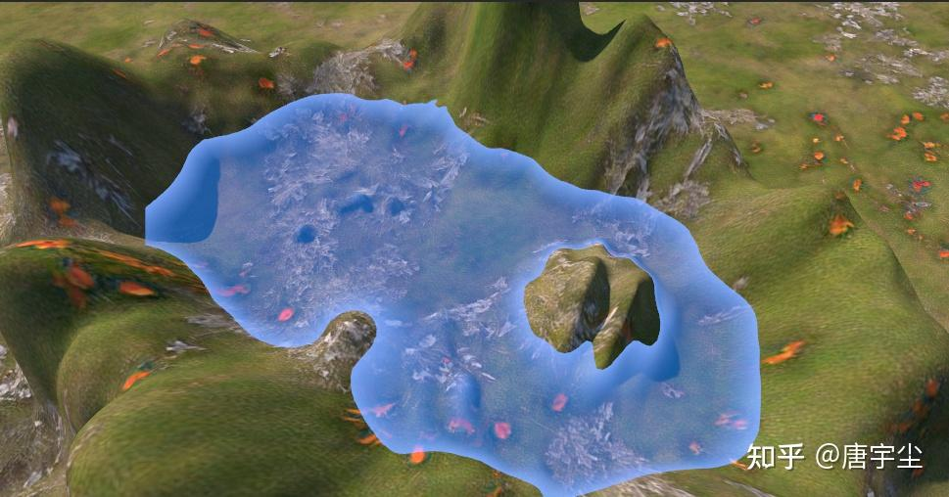
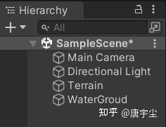
POOL CASE
08 / 12
课堂案例：URP 泳池水面
场景里放一个泳池，池底与池壁使用普通不透明材质，水面材质挂到一个 Plane 上，重点观察深度驱动的视觉变化。
参考图：水体深度颜色变化
参考图：案例层级示意
课堂搭建建议
1. 开启 URP 的 Depth Texture。
2. 泳池底部和池壁用普通 Opaque 材质。
3. 新建一个 Plane，铺在池口位置，挂上 `DepthPool_Water_Demo.mat`。
4. 可在池中放一块石头或台阶，让学生观察深度差、泡沫边缘和深浅色过渡。
来自本地文章配图。用于帮助学生先建立“深度差可以驱动水色变化”的直观印象。
场景中至少要有相机、光源、泳池地形或池壁，以及一块作为水面的 Plane。
教学提示：这个案例的“写实感”来自三层叠加，分别是深度差驱动的水色、顶点波动带来的表面起伏，以及菲涅尔/环境反射带来的边缘高光。
Sources: 本地文章：Desktop/UnityShader-深度测试实践 - 知乎.html | Assets/ShaderCourse/Example/DepthTestURP/Shaders/DepthPool_Water_Demo.shader | Assets/ShaderCourse/Example/Stentil/Shaders/Stentil_Geometry.shader

Slide 9
SHADER STRUCTURE
09 / 12
案例脚本结构与主逻辑
Shader 沿用前面 PBR 章节的思路，但把本节主角切换成“相机深度纹理 + 当前水面深度比较”。
DepthPool_Water_Demo.shader
承接旧知识
本节新增重点
Blend SrcAlpha OneMinusSrcAlpha
ZWrite Off
ZTest LEqual
// 顶点阶段：Plane 做轻微波浪位移
ApplyWave(positionOS, waveNormalOS);
// 片元阶段：读取深度纹理
float2 screenUV = input.screenPos.xy / input.screenPos.w;
real rawDepth = SampleSceneDepth(screenUV);
real sceneEyeDepth = LinearEyeDepth(rawDepth, _ZBufferParams);
float depthDifference = sceneEyeDepth - input.waterEyeDepth;
顶点动画和菲涅尔不再展开重讲，只提示学生：这里是把前面学过的内容重新装配到一个深度驱动案例里。
真正新增的是“如何获得场景深度”“如何线性化”“如何把深度差变成颜色与泡沫参数”。
为什么这个案例适合作为课堂演示
学生能同时看到三件事：
1. 深度测试保证泳池内外遮挡关系正常；
2. 深度纹理让水体知道“下面有多深”；
3. PBR / 菲涅尔负责把结果表现得更像水。
Sources: 本地文章：Desktop/UnityShader-深度测试实践 - 知乎.html | Assets/ShaderCourse/Example/DepthTestURP/Shaders/DepthPool_Water_Demo.shader | Assets/ShaderCourse/Example/Stentil/Shaders/Stentil_Geometry.shader

Slide 10
CODE FOCUS
10 / 12
代码重点截图页：深度差如何驱动水体表现
这页建议课堂里停留更久，把每一行和画面结果对应起来。
片元主逻辑
逐行讲解建议
half depthLerp;
half foamMask;
half sceneEyeDepth;
EvaluateDepthWater(input, depthLerp, foamMask, sceneEyeDepth);
half3 waterBodyColor = lerp(_ShallowColor.rgb, _DeepColor.rgb, depthLerp);
half fresnelMask = pow(1.0h - NdotV, _FresnelPower) * _FresnelStrength;
half3 foamColor = _FoamColor.rgb * foamMask;
half3 finalColor = bodyContribution
+ directLighting * 0.28h
+ fresnelReflection
+ foamColor;
1. `EvaluateDepthWater` 把“读深度纹理、线性化、求深度差”封装起来。
2. `depthLerp` 决定浅水色和深水色的插值。
3. `foamMask` 让泡沫只出现在接触边缘或浅水过渡区。
4. `fresnelMask` 负责边缘更亮、更有反射感。
5. 最终颜色是“水体主体 + 光照 + 反射 + 泡沫”的叠加。
课堂一句话总结这段代码：深度差负责“水有多深”，菲涅尔负责“边缘多亮”，波浪负责“表面会动”。
Sources: 本地文章：Desktop/UnityShader-深度测试实践 - 知乎.html | Assets/ShaderCourse/Example/DepthTestURP/Shaders/DepthPool_Water_Demo.shader | Assets/ShaderCourse/Example/Stentil/Shaders/Stentil_Geometry.shader

Slide 11
CHECKLIST
11 / 12
调试要点与课堂演示清单
深度纹理案例最怕“场景没配好”，所以这页要帮学生建立最小排查路径。
先检查项目设置
再检查材质状态
最后看场景搭建
确认 URP 渲染器或相机开启了 Depth Texture。没有这一步，Shader 采样到的深度纹理就不成立。
水面材质应使用透明混合，且通常 `ZWrite Off`。如果错误写深度，常会让后面的透明画面表现异常。
Plane 必须悬在池口上方，池底和障碍物要位于水面之下，否则就不会形成有意义的深度差。
演示步骤 1
演示步骤 2
演示步骤 3
先只看静态水色过渡，让学生理解“深度差决定深浅色”。
再打开波动和菲涅尔，让学生观察这两部分只是增强真实感，不改变深度核心逻辑。
移动障碍物或调整水面高度，观察泡沫边缘与浅水区如何随深度差重新分布。
Sources: 本地文章：Desktop/UnityShader-深度测试实践 - 知乎.html | Assets/ShaderCourse/Example/DepthTestURP/Shaders/DepthPool_Water_Demo.shader | Assets/ShaderCourse/Example/Stentil/Shaders/Stentil_Geometry.shader

Slide 12
WRAP-UP
12 / 12
小结与课后练习
把“深度缓冲、深度纹理、状态设置、案例落地”真正串成可解释、可实现、可调试的一章。
本章三句话总结
课后练习
1. 深度测试决定的是像素遮挡优先级。
2. 深度纹理让 Shader 能主动读取场景深度，并把它变成视觉参数。
3. 在 URP 项目里，深度逻辑和 PBR 表现不是对立关系，而是先后分层关系。
练习 A：把 `_DepthDistance` 调大和调小，观察深浅过渡范围变化。
练习 B：把 `_FoamDistance` 改大，观察岸边泡沫范围如何扩散。
练习 C：尝试给水面加法线贴图，体会它如何增强反射细节，但不改变深度差的核心逻辑。
交付物已配套：PPT、URP 水面案例脚本、对应材质都放在 `Assets/ShaderCourse/Example/DepthTestURP/`，可以直接用于课堂演示。
Sources: 本地文章：Desktop/UnityShader-深度测试实践 - 知乎.html | Assets/ShaderCourse/Example/DepthTestURP/Shaders/DepthPool_Water_Demo.shader | Assets/ShaderCourse/Example/Stentil/Shaders/Stentil_Geometry.shader

